Slide 1
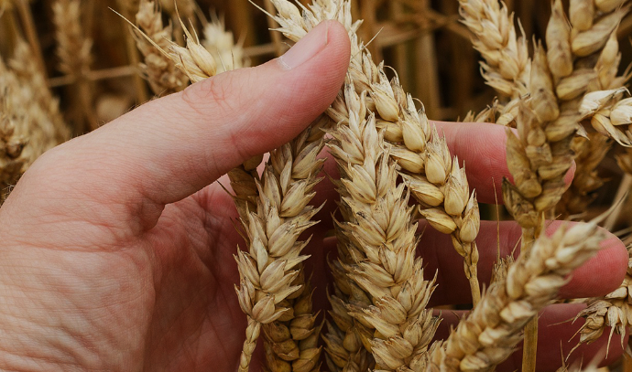
de waaier
van de zaaier :
W W W W

Slide 2


Slide 3
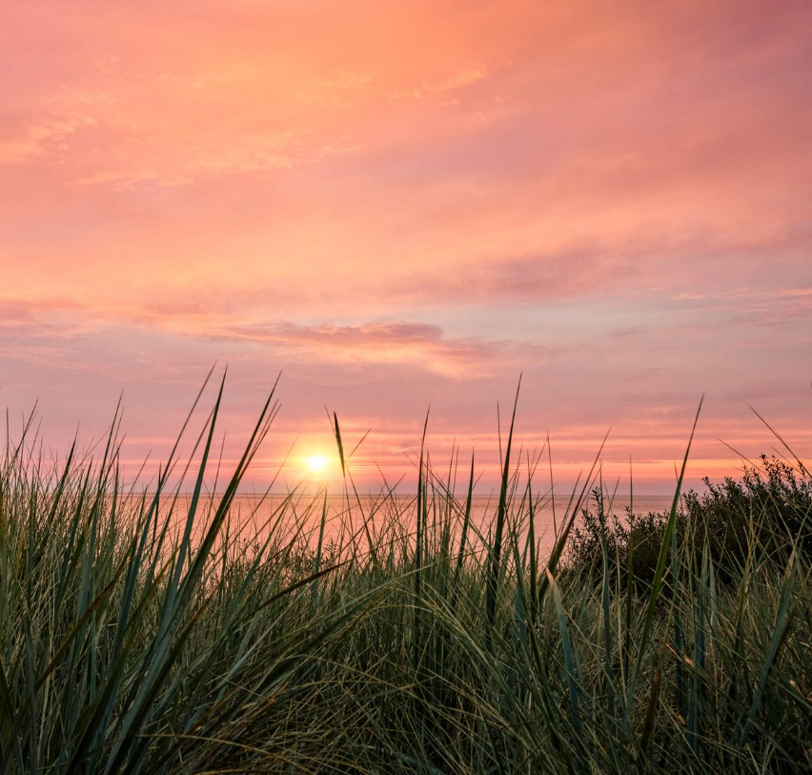

Slide 4
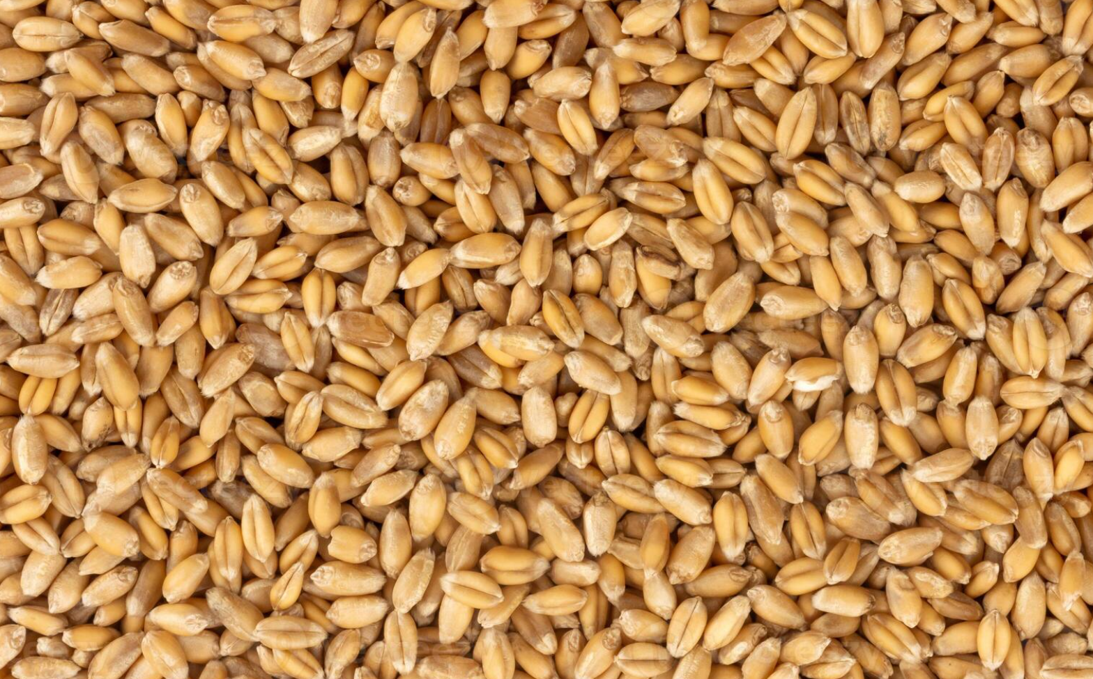

Slide 5
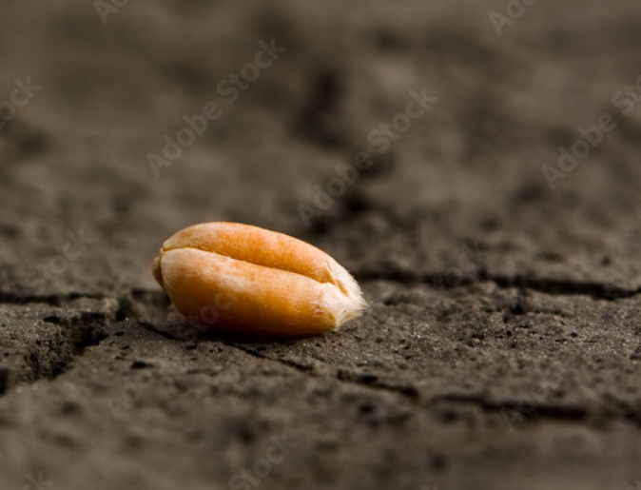

Slide 6
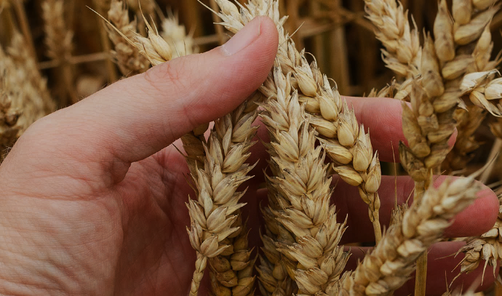
Matteus 13: 1 – 9
‘d e z a a i e r’
4 plekken:
1) op de weg → Weg !
2) op rotsachtige grond → Weerstand
3) tussen distels → Worsteling
4) in goede grond → Wasdom

Slide 7
Matteus 13: 1 – 9
‘d e z a a i e r’
4 plekken:
1) op de weg → Weg !
2) op rotsachtige grond → Weerstand
3) tussen distels → Worsteling
4) in goede grond → Wasdom

Slide 8
Matteus 13: 1 – 9
‘d e z a a i e r’
4 plekken:
1) op de weg → Weg !
2) op rotsachtige grond → Weerstand
3) tussen distels → Worsteling
4) in goede grond → Wasdom

Slide 9
Matteus 13: 1 – 9
‘d e z a a i e r’
4 plekken:
1) op de weg → Weg !
2) op rotsachtige grond → Weerstand
3) tussen distels → Worsteling
4) in goede grond → Wasdom

Slide 10
Matteus 13: 1 – 9
‘d e z a a i e r’
Wat had de zaaier nog meer kunnen doen?
Zaaien & bewerken
1) Weg
2) Weerstand → stenen verwijderen
3) Worsteling → schoffelen
4) Wasdom

Slide 11
Matteus 13: 1 – 9
‘d e z a a i e r’
4 aandachtsvelden:
1) Weg → wat ben je vergeten?
2) Weerstand → wat bleef oppervlakkig?
3) Worsteling → wat raakte in verdrukking?
4) Wasdom → wat blijft je bij?

Slide 12
W W W W :
de waaier
van de zaaier

